Slide 1
2015 YILI EĞİTİM SONUÇ RAPOR GİRİŞİ

Slide 2
ÇKYS EĞİTİM VERİ GİRİŞLERİ
2015 yılı eğitim veri girişleri kadrolu personel ve hizmet alımı yapılan personel için ÇKYS sistemine girilecektir.
Hizmet alım personelinin ÇKYS girişlerinin yapılabilmesi için öncelikle personel bilgilerinin sisteme kayıt yapılması gerekmektedir.

Slide 3
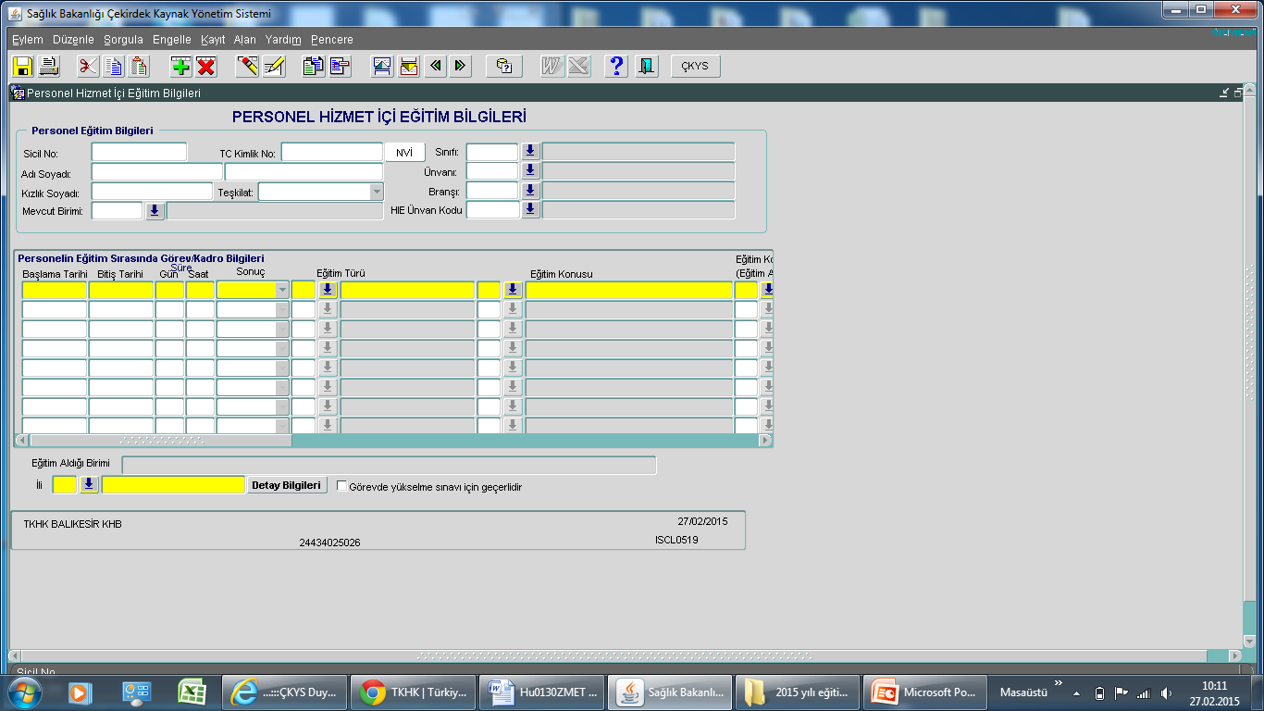

Slide 4
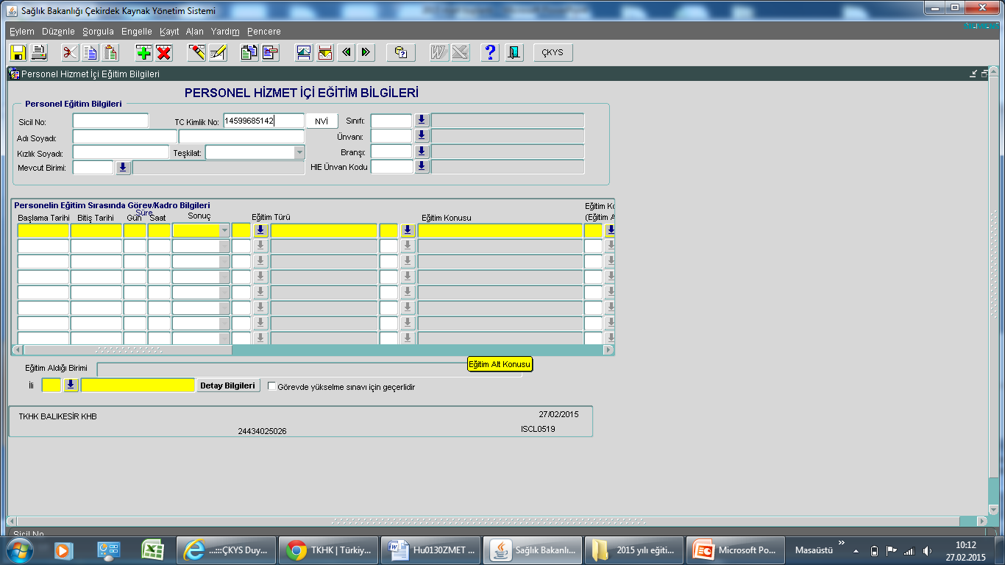
Hiçbir butona basılmadan personel TC bilgileri alanına personel TC si girilir.

Slide 5
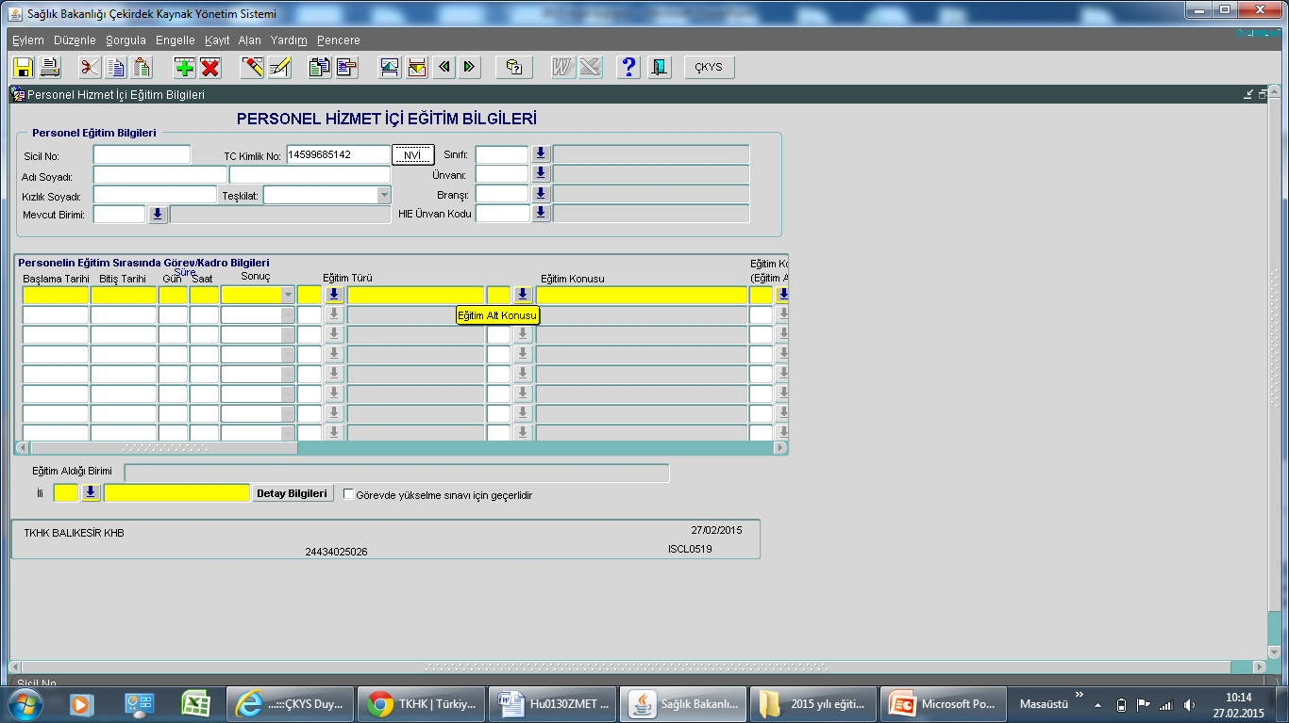
Personel TC si yazıldıktan sonra yanında bulunan NVİ butonuna tıklanır

Slide 6
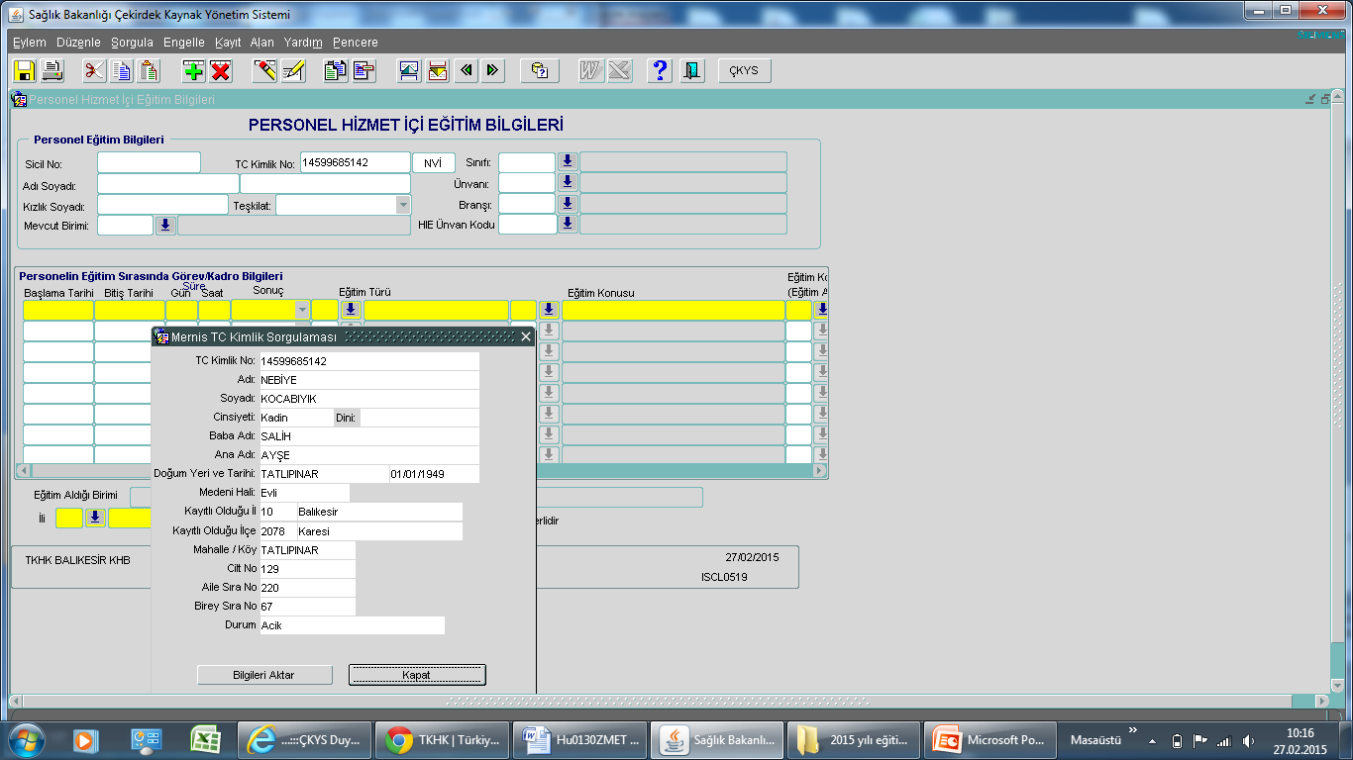
NVİ butonu tıklandığında aşağıdaki gibi ekran açılacaktır. Ekrandaki BİLGİLERİ AKTAR butonuna tıklanır

Slide 7
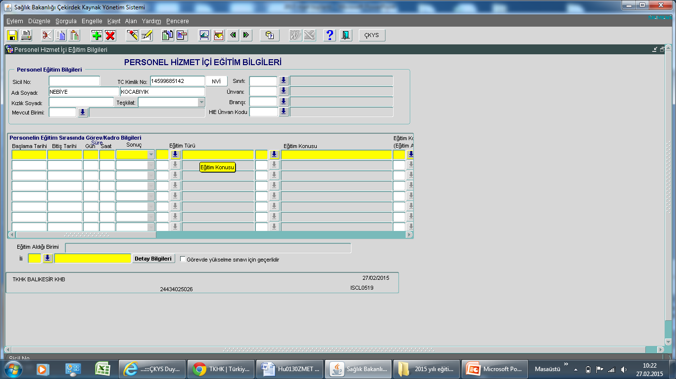
Bilgileri Aktar butonu tıklandığında aşağıdaki gibi kişi adı soyadı ekrana gelecektir.

Slide 8
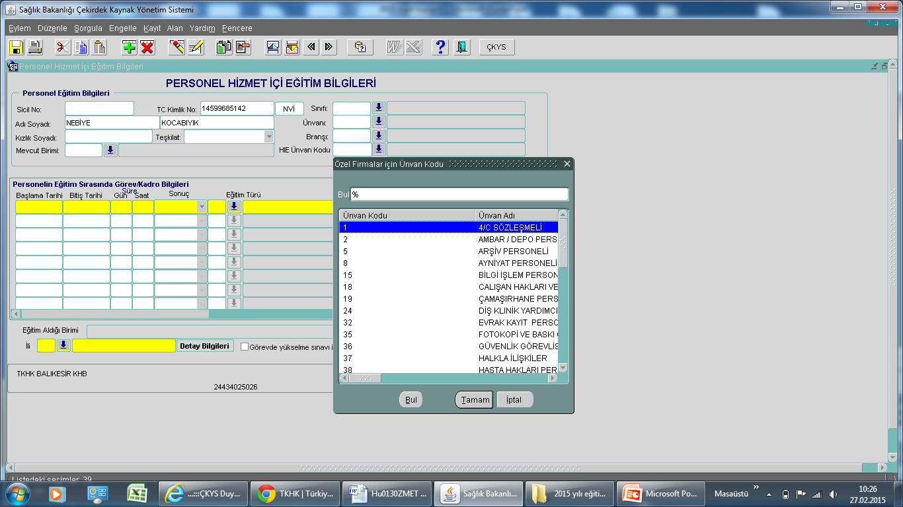
HE ÜNVAN KODU butonu tıklandığında aşağıdaki gibi bir ekran açılacaktır. Hizmet alımı personelin hangi alanda hizmet alımı olduğu işaretlenir.

Slide 9
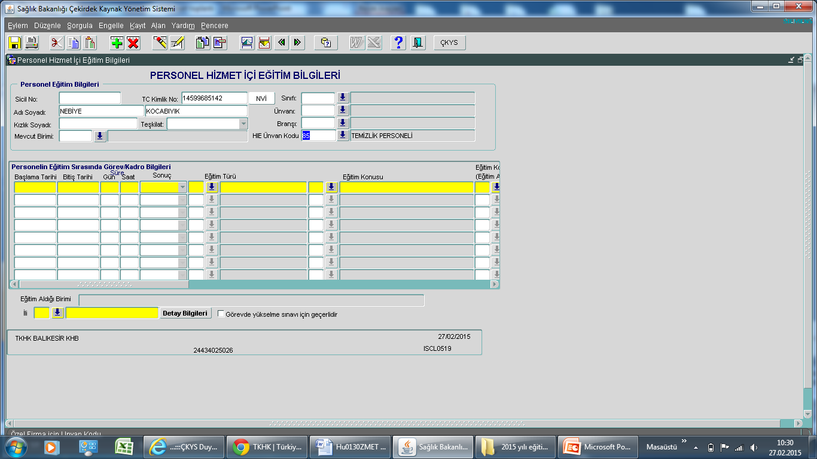
Hizmet alımı olduğu alan işaretlenerek tamam butonuna basıldığında aşağıdaki gibi bir kayıt ekrana gelecektir.

Slide 10
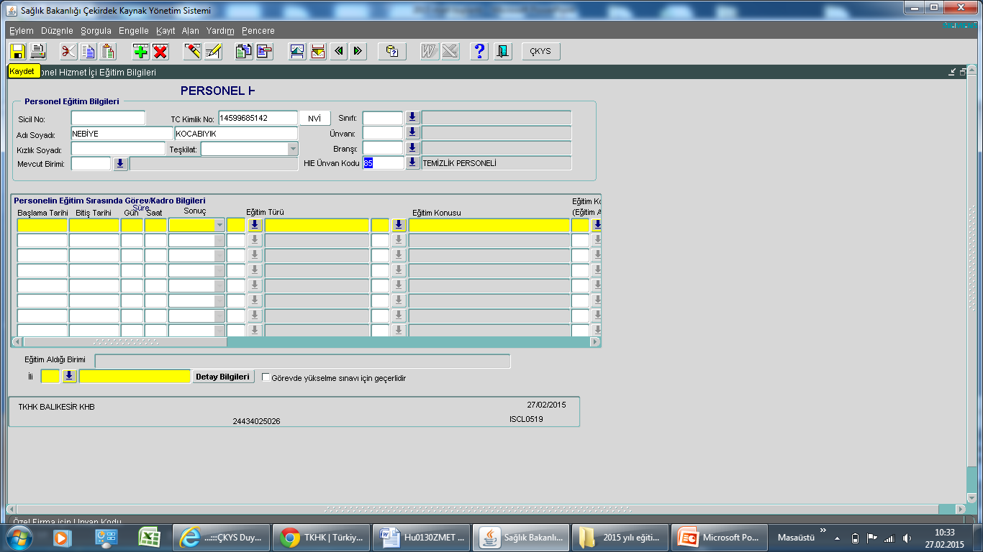
Tüm veriler girildikten sonra kaydet butonuna basılarak kayıt yapılır.

Slide 11
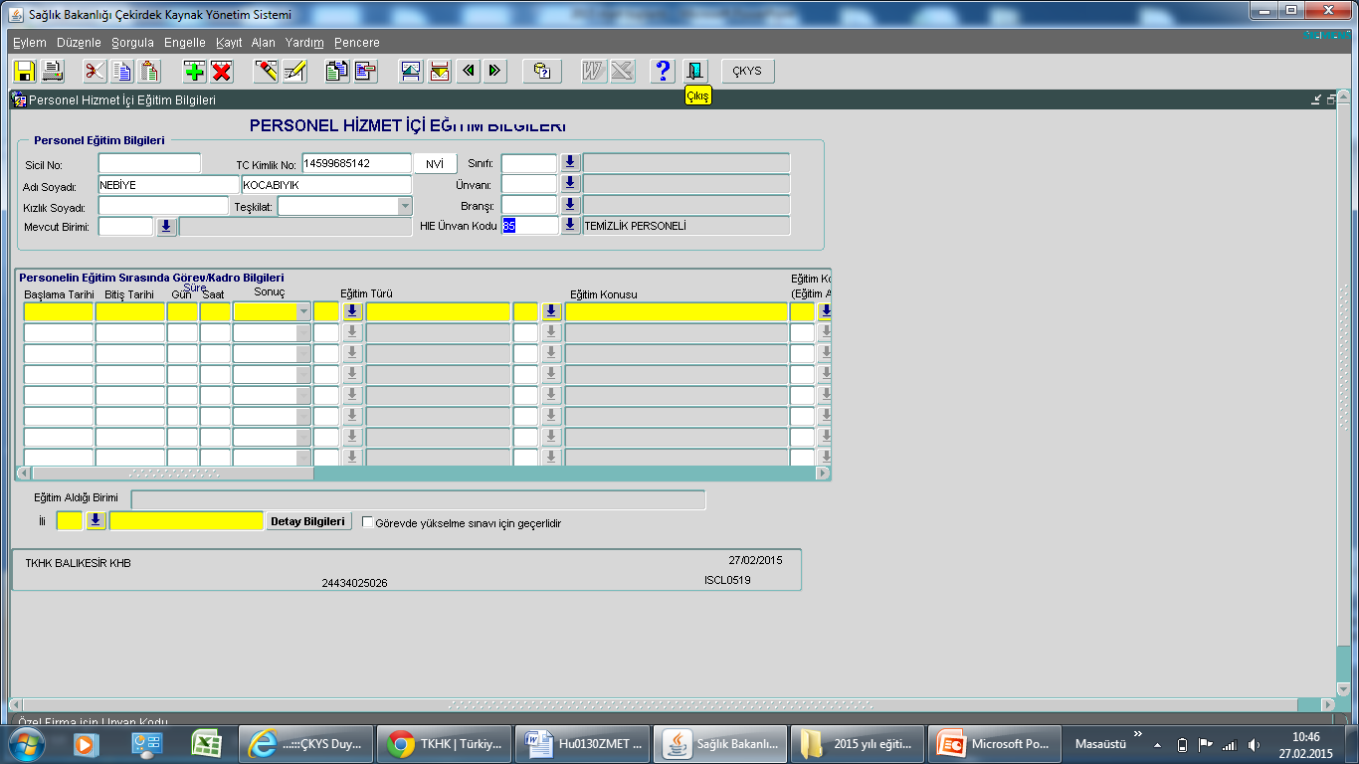
Çıkış butonuna basılır ve form kapatılır

Slide 12
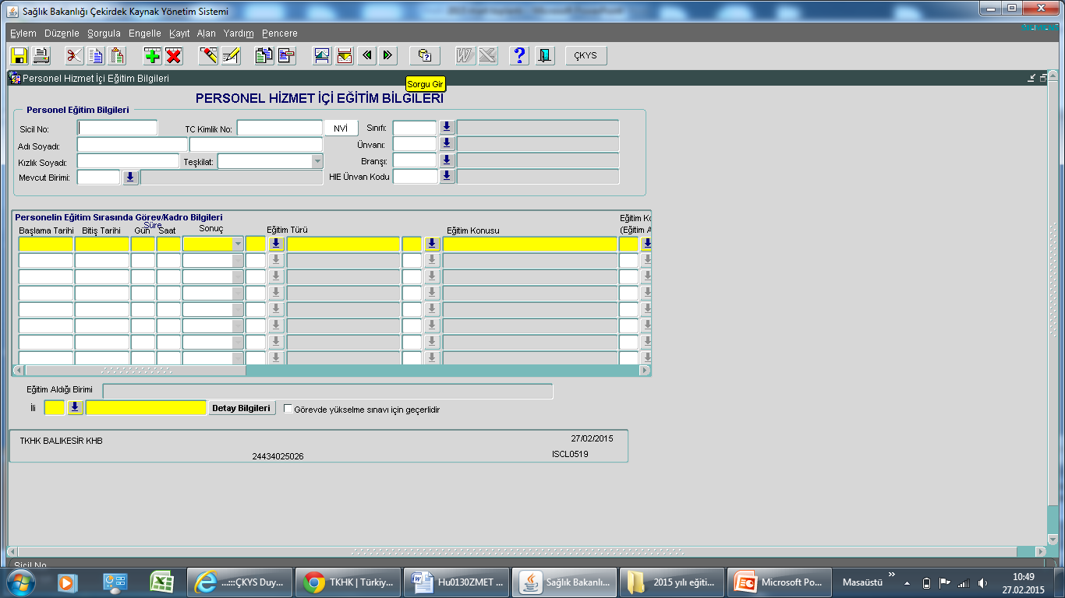
Form yeniden açılarak Sorgu gir butonuna tıklanır.

Slide 13
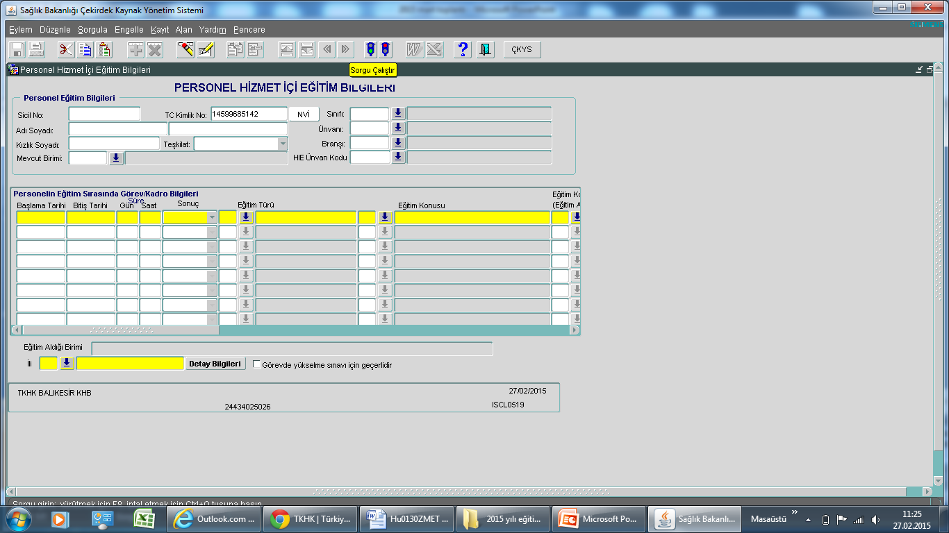
Personelin TC s yazılarak sorgu çalıştır butonuna basılır

Slide 14
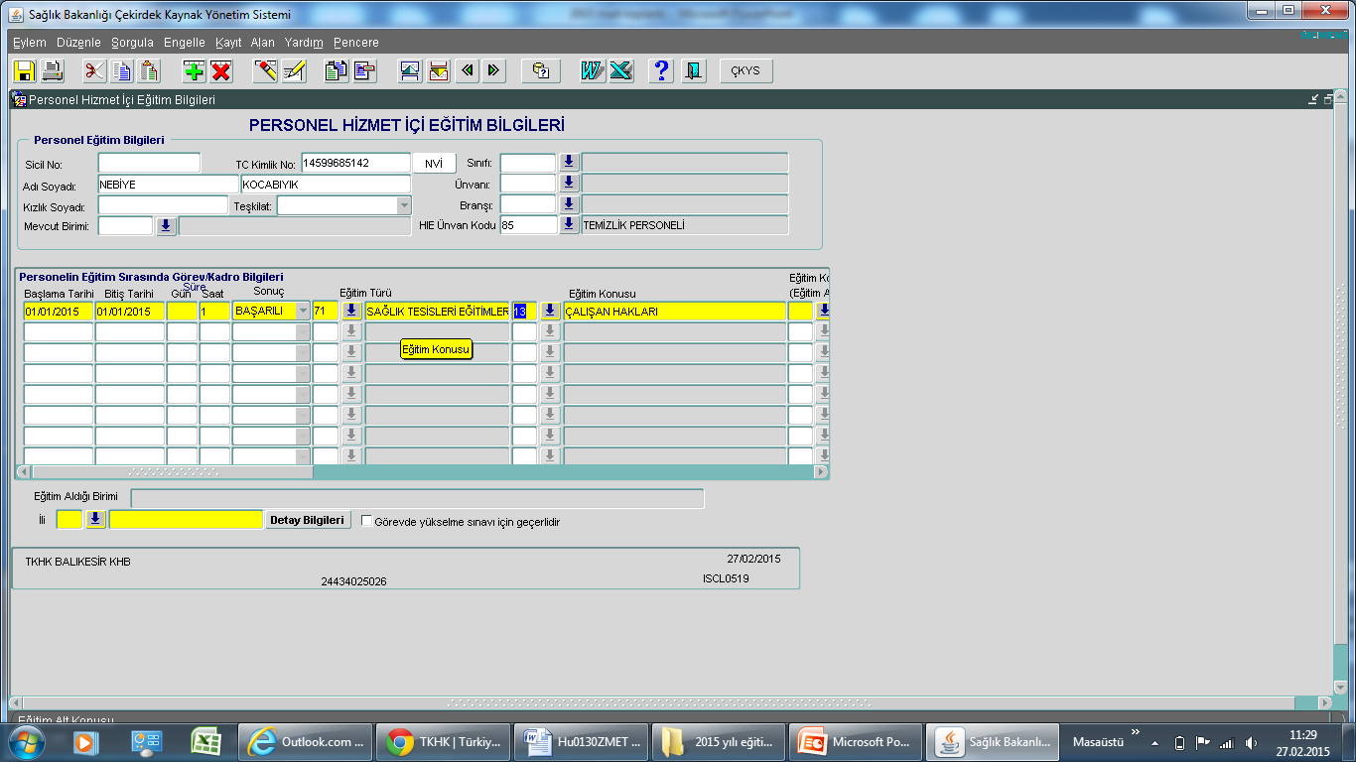
Kişi bilgileri ekrana geldikten sonra aldığı eğitimler sisteme girilebilir. Kadrolu personelle veri girişi aynı şekilde yapılacaktır. Eğitim bilgileri girildikten sonra altta yer alan detay bilgileri tıklanarak eğitim aldığı birim seçimi yapılmalıdır.

Slide 15
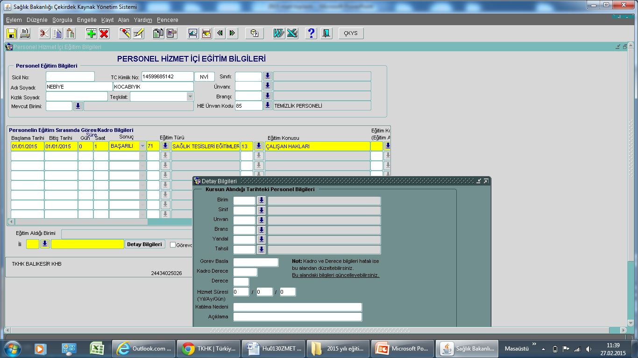
Açılan detay bilgileri alanından sadece BİRİM butonuna basılarak hastanenin ÇKYS kodu girilir

Slide 16
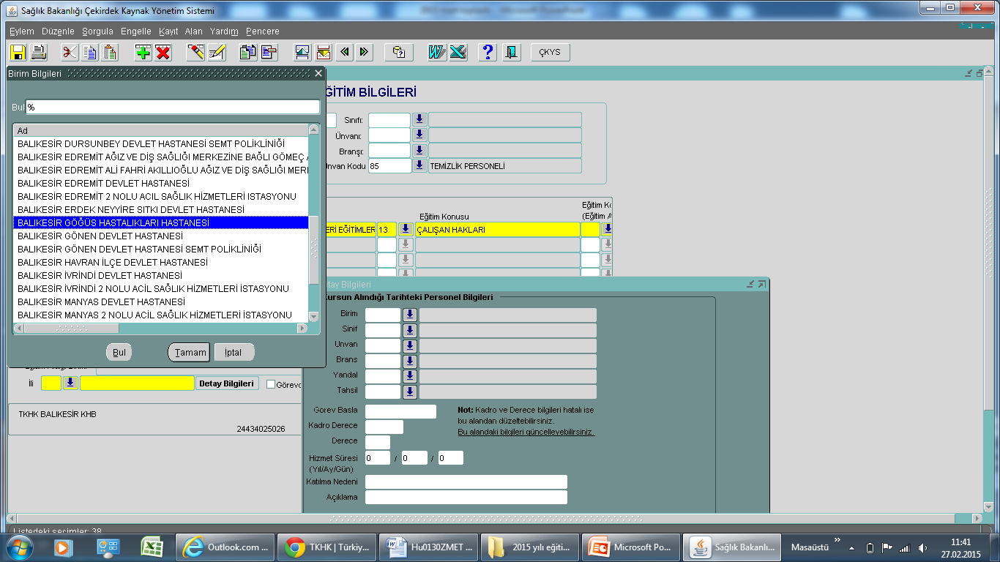
Sağlık tesisi seçimi yapılarak tamam butonuna basılır.

Slide 17
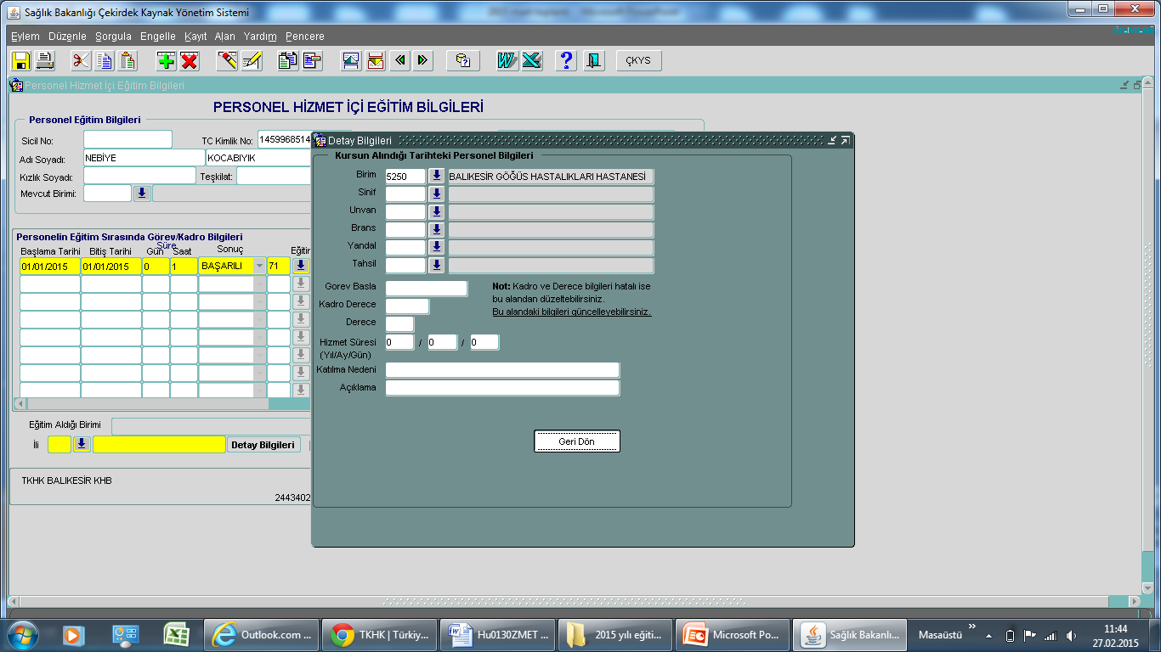
Sağlık tesisi seçiminden sonra geri dön butonuna basılır.

Slide 18
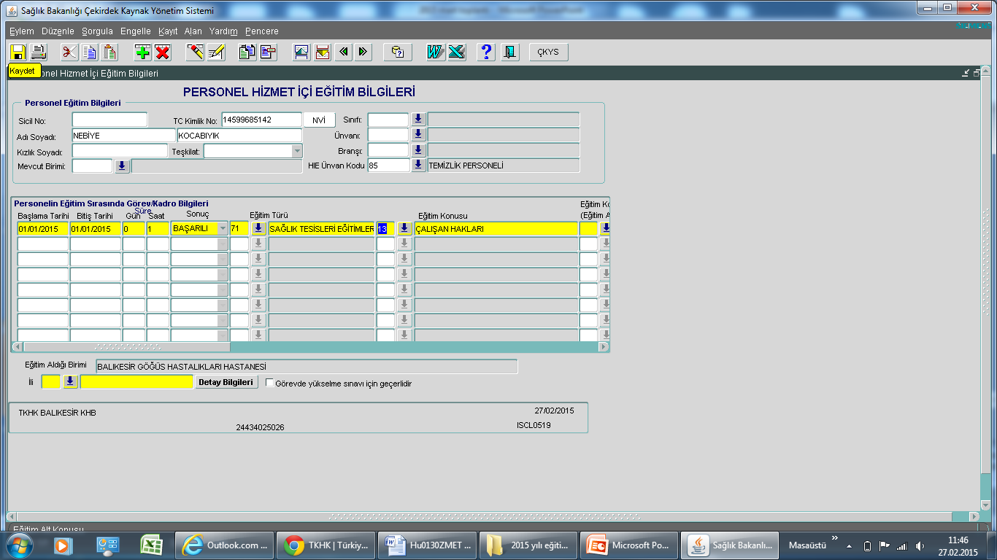
Eğitim aldığı birim bilgileri ekrana geldikten sonra kayıt tuşuna basılır. Her eğitim girildiğinde mutlaka eğitim aldığı birim seçimi yapılmalıdır.

Slide 19
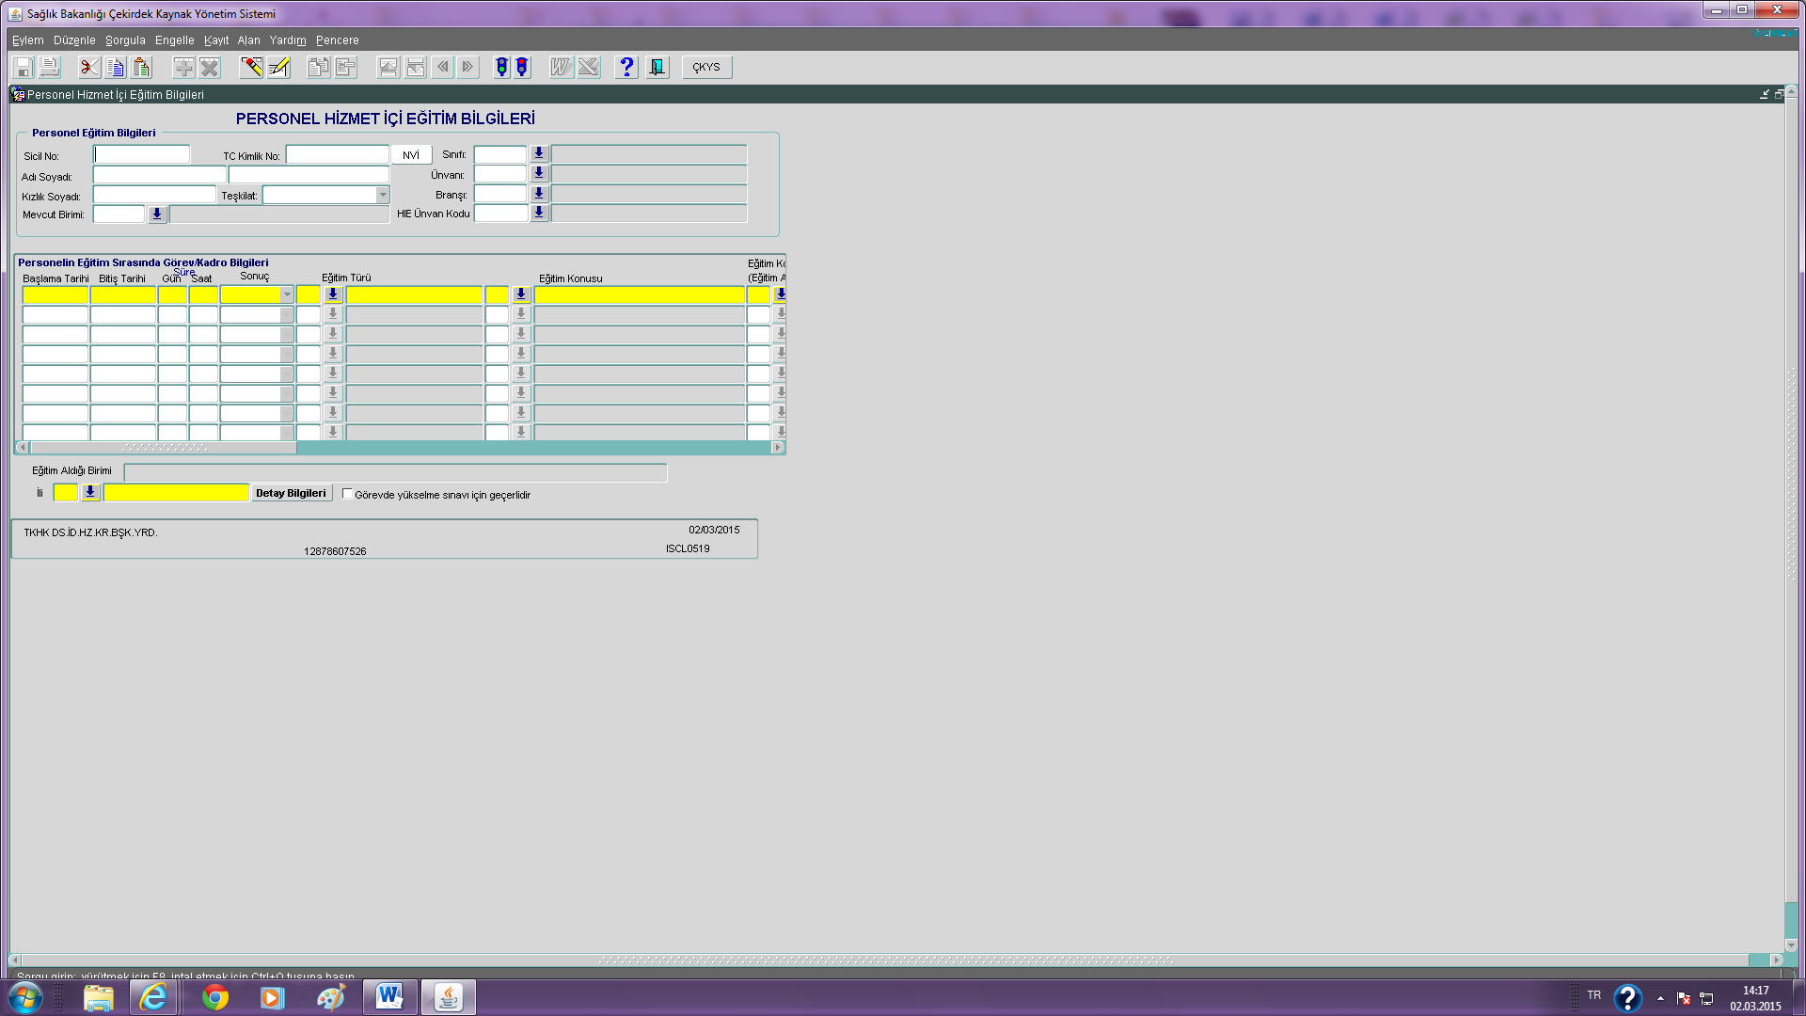
Eğer personelin daha önceden kaydı var ise önce ekranı F7 ile sorgu moduna getiriniz.

Slide 20
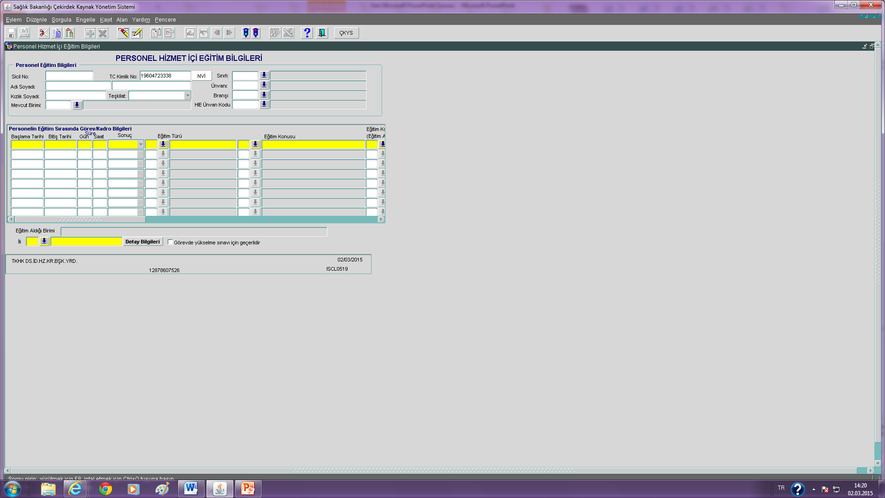
Personelin TC nosunu giriniz.

Slide 21
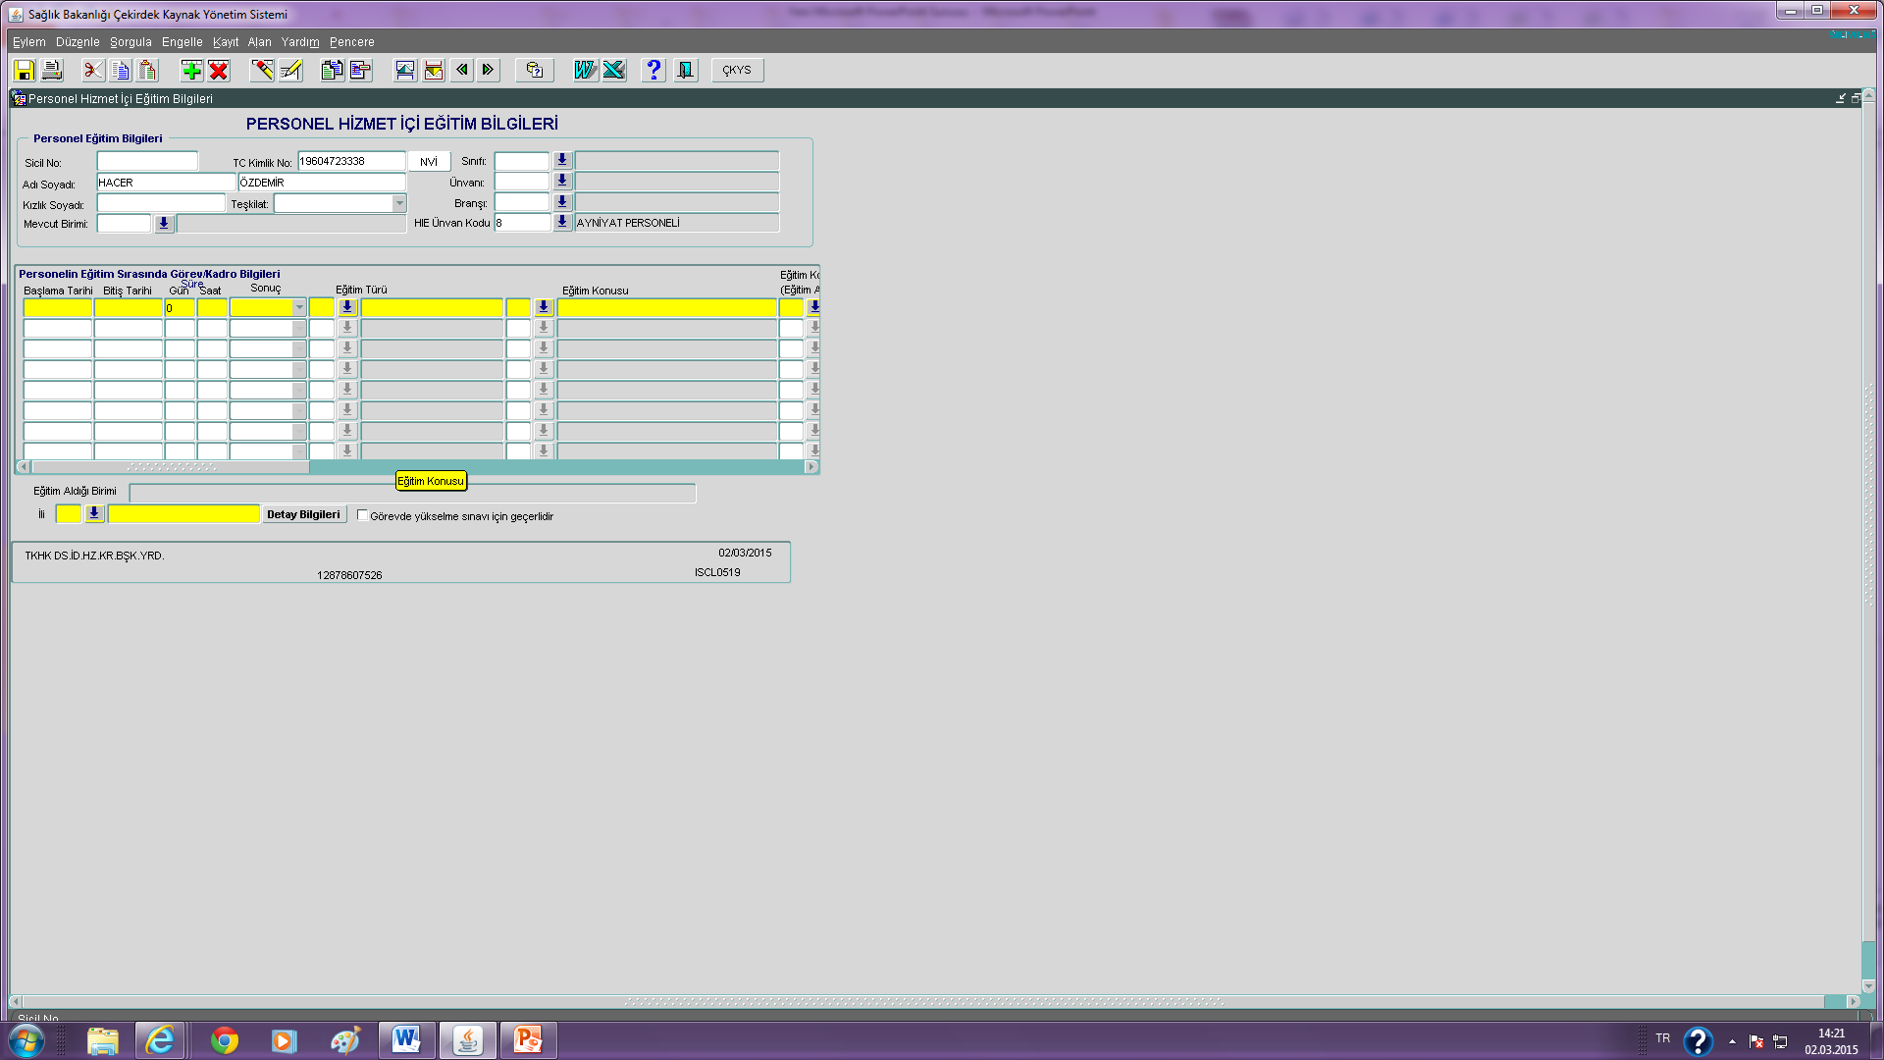
F8 ile kayıt ediniz. Bilgileri ekrana gelecek.

Slide 22

Eğer personelin unvanı çıkmadıysa unvan seçiniz. Kaydedip tüm eğitim bilgilerini giriniz.

Slide 23
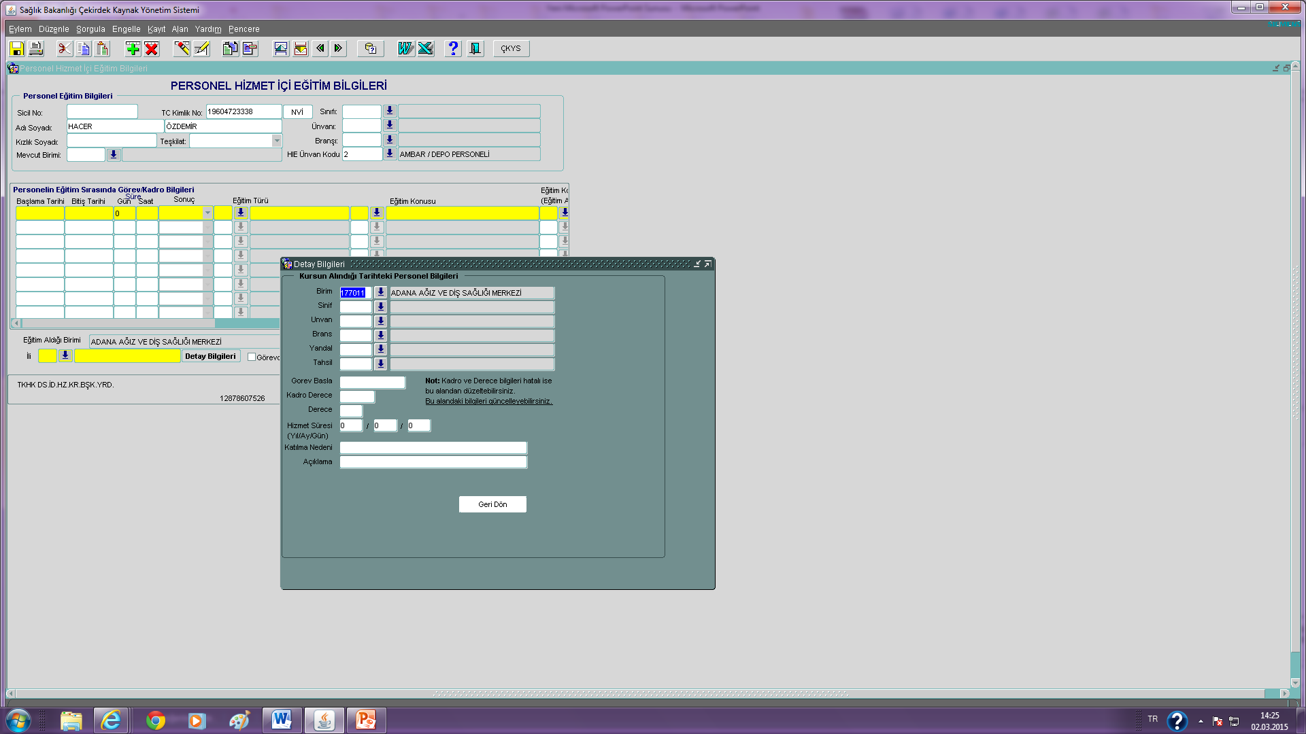
En son olarak detay bilgilerini tıklayıp sağlık tesisinizin birim kodunu giriniz. Geri dönüp kayıt ediniz. Personelin eğitim aldığı birim kaydı çıkacak. Veri girişiniz tamamlanmıştır.

